Slide 1
Startup-allianssin tiedolla johtamisen malli

Slide 2
Startup-allianssin & joryn monitorointi ja tiedolla johtaminen 2020
Käytössä olevan ja tarvittavan tietopohjan koostaminen
Yhteys olemassa oleviin tietoprosesseihin
Allianssin operatiivinen tieto
Muu mahdollinen tukitieto
Startup-allianssin KPI:t
Strategiset ja vaikuttavuudelliset (mihin halutaan vaikuttaa)
Operatiiviset (mitä ja miten allianssi tekee)
Tiedolla johtamisen toimintamallin kuvaaminen ja jatkuvuuden varmistaminen
Tavoitteet
- Läpinäkyvä, jaettu, tiedostettu
- Aikataulutettu, roolitettu, sitouduttu

Slide 3
Startup-allianssin tiedolla johtaminen, esitys toimintamallista ja periaatteista
Tiedolla johtaminen on yhteistä työtä.
Allianssin jäsenet tuovat tietoa yhteiseen pöytään omista organisaatioistaan, kun sillä on merkitystä toimenpiteiden ja jaetun tilannetietoisuuden kannalta.
Vuotuinen syvempi tarkastelu on kytkettävissä Pirkanmaan innovaatiotilannekuvan vuosikelloon. Tämä tarkoittaisi yhteistä tulkintatyöpajaa alkusyksystä ja analyysin valmistumista loppusyksystä. Analyysi on tällöin käytössä esim. seuraavan vuoden toimintoja suunnitellessa.
Koordinaatiovastuu: Pirkanmaan liitto.
Jatkuvuus: sitoudutaan toteuttamiseen; kehitetään tekemisen tapoja kokemusten ja ajankohtaisten tarpeiden pohjalta.
Startup-allianssin johtoryhmän työpaja 30.4.2020
Pirkanmaan liitto 2020, A. Heinikangas

Slide 4
Startup-allianssin ja joryn tiedolla johtamisen malli Kaksi tasoa, molemmat tarpeen huomioida
Tavoitteena
Jaettu tilannekuva ja tulkinnat
Etukeno
Tietoon perustuva toiminta ja päätökset
Startup-allianssi
Startup-allianssin toiminnan vaikuttavuus
Toimintaympäristö-tietoisuus
Startup-tutkimus
Innovaatiotilannekuva
Growth Monitor (tulossa)
Itsearviointi ja reflektointi yhteisön kanssa
Yritystietopalvelu
Muu yritys- ja elinvoimadata toimijoilta itseltään (oper. tieto) tai muualta
Toiminnan tukena
Operatiivinen tieto
Selkiytetään
Suhde muihin käynnissä oleviin tietoprosesseihin
Käytössä oleva ja tarvittava tietopohja
Mittarit
Selkiytetään
Mihin allianssi haluaa vaikuttaa
Mittarit
Tilannetietoisuus
Toiminta ja päätökset
Vaikuttavuus
Notes:
Suhde muihin käynnissä oleviin tietoprosesseihin

Slide 5
Indikaattorien ulottuvuuksia tietomallin pohjaksi
Ydin-indikaattorit
”Jäävuoden huippu”
Aktiivinen startup-, kasvuhakuisuus- ja kasvuyrityskenttä alueella.
Toimintaympäristön muutokset ja muutosvirrat
”Virrat, tuulet ja ilmasto”
Seikat, jotka vaikuttavat keskeisesti ydin-indikaattorien kehitykseen. Yritysten eteneminen kasvupolullaan.
Startup-allianssin toiminnan vaikuttavuus
”Kannattelu pinnan alla”
Allianssin toimenpiteet ja niiden vaikuttavuuden arviointi.
Allianssin itsearviointi ja asiakkaiden kanssa.
Startup-allianssin johtoryhmän työpaja 20.5.2020
Pirkanmaan liitto 2020, A. Heinikangas
Notes:
Tämä kuva, tekijä Tuntematon tekijä, käyttöoikeus: CC BY-NC-ND

Slide 6
Ydin-indikaattorit
Tiedon saatavuuden arviointi
 | Määritelmä | Lähde/tiedon tuottaja | Tiedon päivittyvyys | Muuta huomioon otettavaa
Startup-yrityksien määrä | Tuotettu Startup-allianssin valmistelun ja Kasvun ekosysteemien hankkeissa keväällä 2019. | Startup-tutkimus (Tampere, Business Tampere) ja Business Tampere startup-ekosysteemi. Vainu.io hyödyntäminen rinnalla. | Startup-tutkimus kerran vuodessa (kesä). Startup-ekosysteemin seuranta. | Startup-tutkimuksen jatkuvuuden varmistaminen. Kasvun ekosysteemien hankkeet päättyvät 2020 lopussa.
Kasvuyrityksien määrä | ”Kaikki kasvuyritykset” (väh. 3 hlön lähtötyöllisyys ja km. kasvu 10 %/v.) ja viralliset kasvuyritykset (10 hlöä/20 %). | Tilastokeskus/TEM. | Tieto päivittyy kerran vuodessa (kevät). | Maksullinen aineisto.
Kasvuhakuisten yrityksien määrä | Määrittelytyötä tehdään mm. Kasvun ekosysteemien tietohankkeessa. | Yhdistelmä eri aineistolähteistä. Kehitteillä olevaan Growth Monitoriin kerätään dataa useista rajapinnoista ja manuaalisesti toimijoilta. | Yhdistelmä eri aineistojen aikataulujen mukaan. Pyrkimys ajantasaisuuteen rajapinta- ja CRM-ratkaisujen kautta. | Growth Monitorin ylläpito ja jatkokehitystyö hankekauden jälkeen.
Startup-allianssin johtoryhmän työpaja 30.4.2020
Pirkanmaan liitto 2020, A. Heinikangas

Slide 7
Toimintaympäristön muutokset ja virrat
Seikat, jotka vaikuttavat suoraan tai epäsuoraan KPI:en kehitykseen.
Mitkä seikat vaikuttavat keskeisimmin alueen startup-, kasvu- tai kasvuhakuisten yritysten kehitykseen?
Mistä signaaleista pitäisi pysytellä hereillä?
Tunnistetaan ja valitaan seurantaan tärkeimpiä.
Toimintaympäristön indikaattorit
Esitys toimintaympäristön ja muutosvirtojen seurannasta:
A) Tehdään vuosittaista seurantaa startup-, kasvuyritys- ja kasvuhakuisten yrityslistojen perusteella. Kuinka moni edelleen säilyttää saman aseman, kasvaa eteenpäin tai poistuu listoilta esim. yritystoiminnan loputtua, fuusioiduttua tai muuton vuoksi?
B) Valitaan keskeisiä toimintaympäristön dynamiikkaa kuvaavia indikaattoreja näistä tai muista havaituista. (Vrt. innovaatiotilannekuva)
Yrityskentän ja talouden
muutokset
Uusien perustettujen yritysten määrä
Uusien yritysten nettolisäys
TKI-rahoitus
Alueen yritysten liikevaihto
Vientiyritysten määrä
Viennin arvo
Toimialojen liikevaihdon kehitys
Ekosysteemien yritysten määrä
Ekosysteemien liikevaihdon kehitys
… ?
Yrittäjä- ja osaajapoolin
muutokset
Yrittäjien määrä
TKI-henkilöstön määrä sektoreittain
Ideoiden ja aihioiden määrä
Myönnettyjä Startup Permitejä
Y-kampuksen osallistujat
Ulkomaisen työvoiman määrä yrityksissä
Kansainvälisten vaihtojen määrä korkeakouluissa
Korkeakoulutettujen määrä
… ?
Yhteisön, ilmapiirin ja vetovoiman
muutokset
Yhteisöjen ja alustojen määrä
Kohtaamiset alustoilla
Elinkeinopoliittinen ilmapiiri
Startup-tapahtumiin osallistuneiden yritysten ja henkilöiden määrä
Platform 6 -talon kävijämäärä
Riskirahoitus startup-yrityksiin
Enkelisijoittajien kiinnostus alueeseen
Uudet sijoittuneet kansainväliset suuryritykset tai pääkonttorit
Kansainvälinen työvoima yrityksissä
… ?
Startup-allianssin johtoryhmän työpaja 30.4.2020
Pirkanmaan liitto 2020, A. Heinikangas

Slide 8
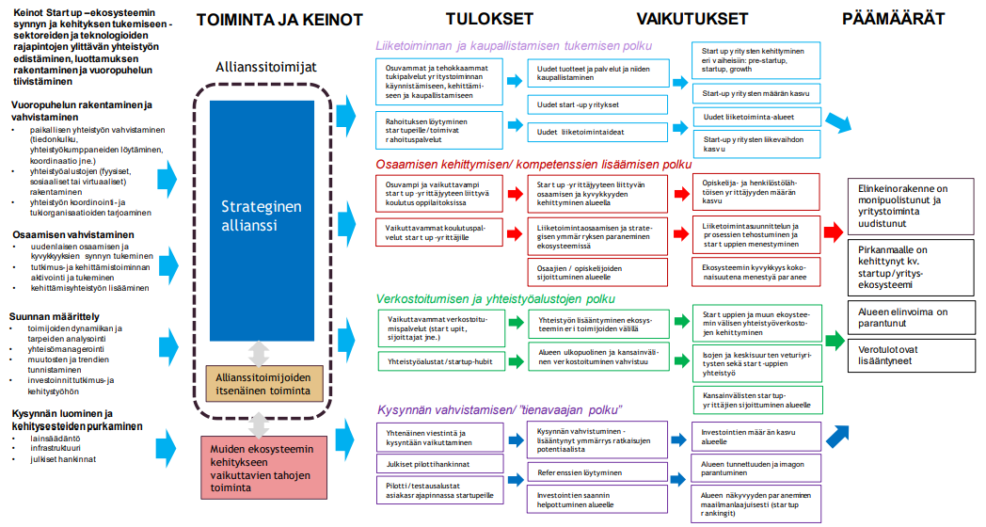
Pirkanmaan Startup-ekosysteemin ennakoiva vaikutusmalli (MDI 2019)
Lähde: Pirkanmaan startup-allianssin ennakoiva vaikuttavuusarviointi (EVA). MDI, 20.6.2019.

Slide 9
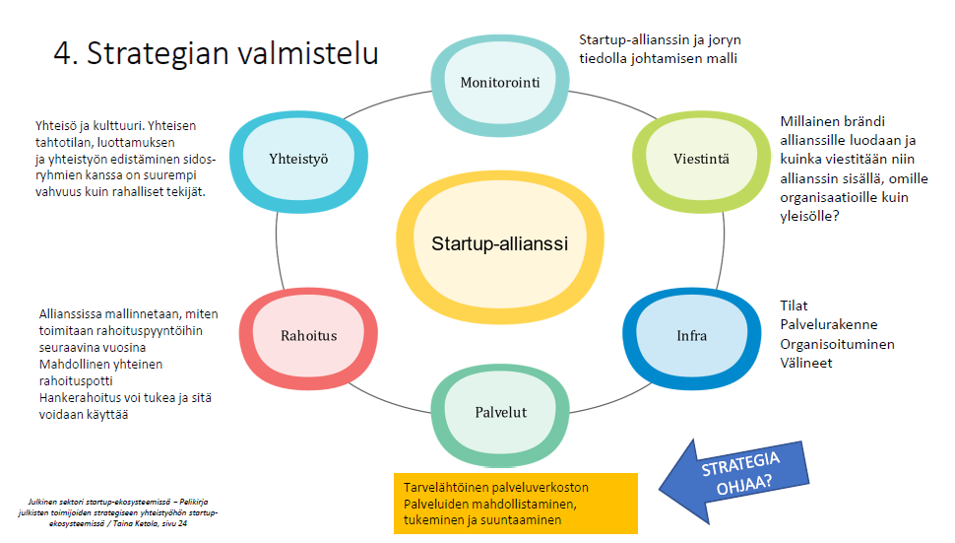
Startup-allianssin toiminnan vaikuttavuus
Keskeisimmät output-mittarit, KPI:t
Juontuvat tavoitteesta, johon allianssin toiminta perimmillään tähtää.
Allianssin oman toiminnan, toimenpiteiden ja vaikutuksien seuranta
Esitys: Käydään lähetekeskustelu. Täsmennetään allianssin strategian tarkentuessa.
Vaikuttavuuden seuranta on pääosin laadullista työtä, jota allianssi tekee itsearviointina, tarvittaessa erillisselvityksin ja myös yhteistyössä startup-yhteisön kanssa.
Esim.
- Julkisten startup-palvelujen koordinaatio
- Tuen antaminen alueen startup-yhteisölle
- Tiedonkulku organisaatioiden välillä
Startup-allianssin johtoryhmän työpaja 30.4.2020
Pirkanmaan liitto 2020, A. Heinikangas

Slide 10
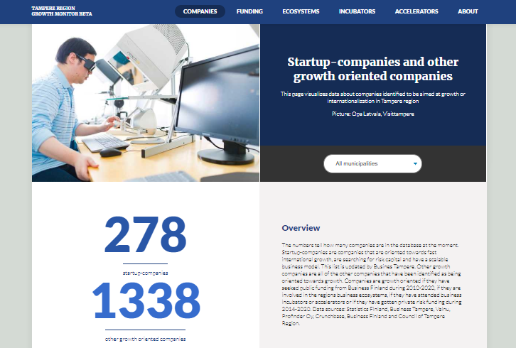
Tampere Region Growth Monitor
-seurantatyökalu kehitteillä
https://www.tampereregiongrowth.fi/

